Slide 1
Bibliometric and Semantic Open Access Recommender Network – bisherige Erkenntnisse
Josephine Hartwig, Elias Entrup, Anita Eppelin, Ralph Ewerth, Sherzod Hakimov, Anett Hoppe, Marco Tullney, Michael Wohlgemuth
28. September 2021
Open-Access-Tage 2021 (online)

Slide 2
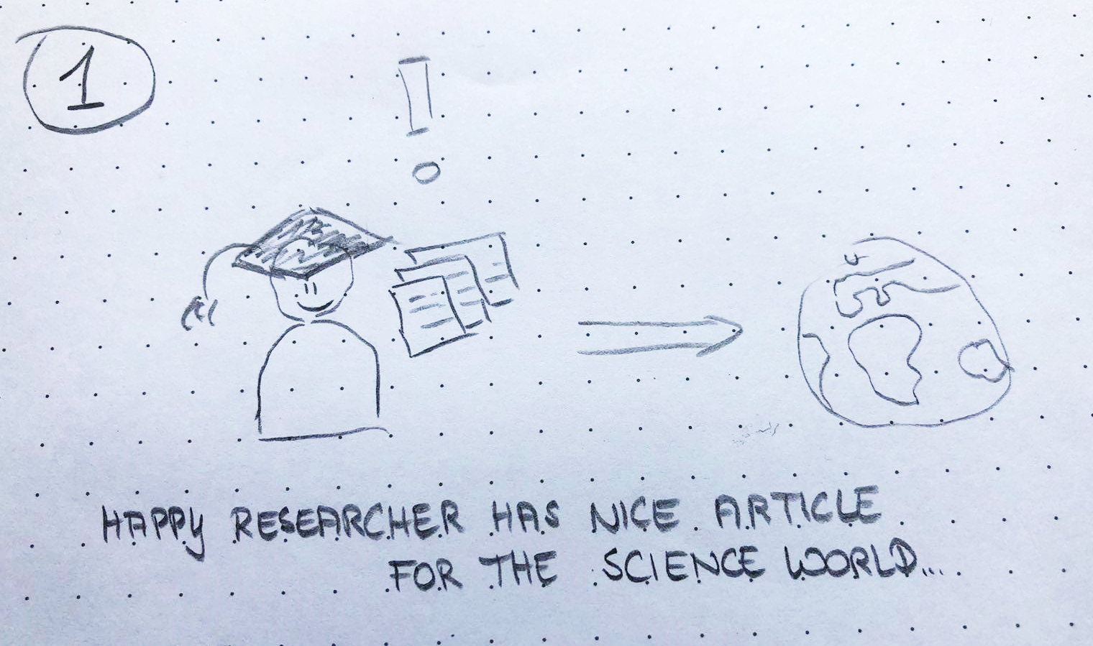
Die Idee hinter B!SON – Use Case
Graphic by Anett Hoppe

Slide 3
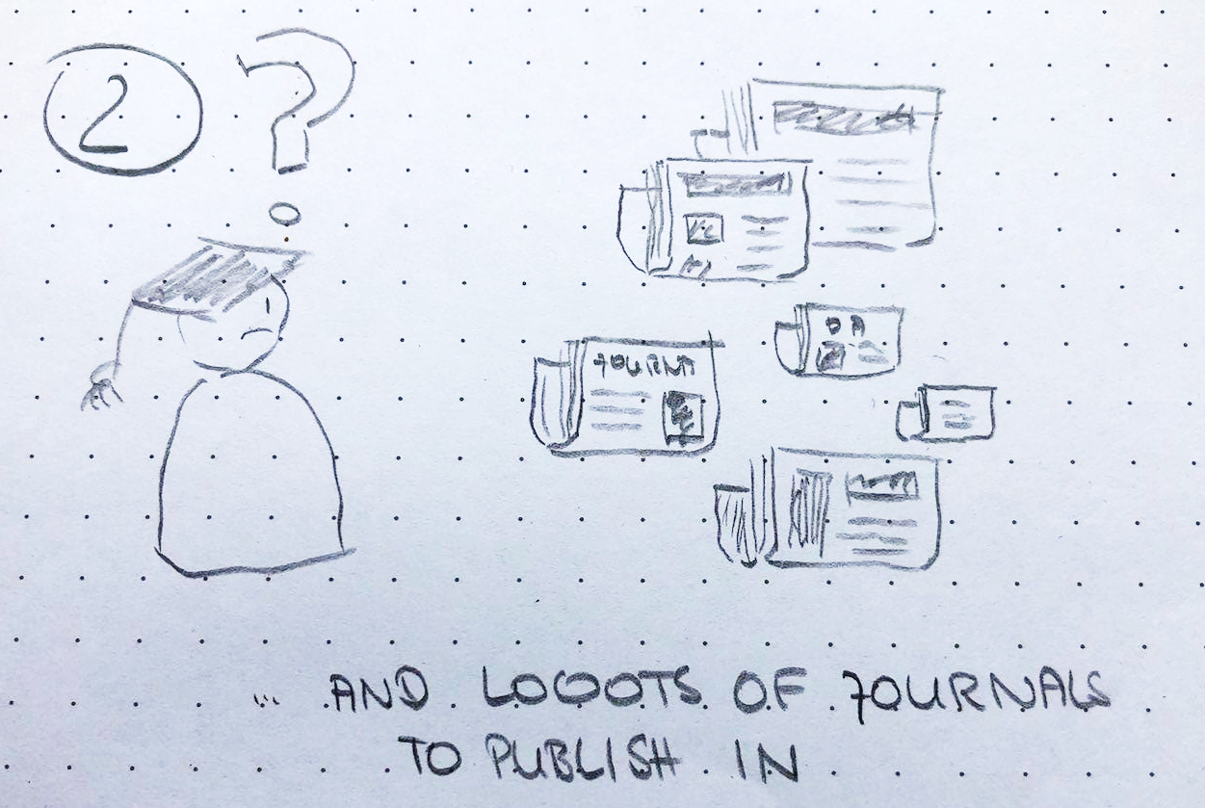
Die Idee hinter B!SON – Use Case
Graphic by Anett Hoppe

Slide 4
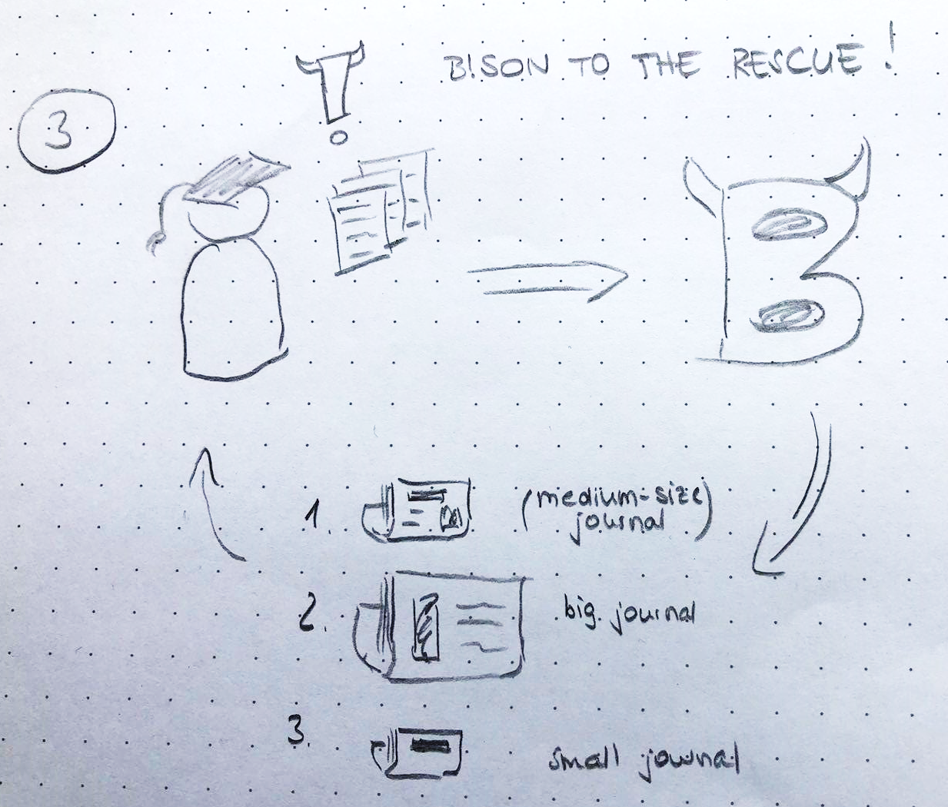
Die Idee hinter B!SON – Use Case
Graphic by Anett Hoppe

Slide 5

B!SON – Vorteile & Netzwerk
offen
standort-spezifische Anpassung
transparent
B!SON
verlags-agnostisch
datenschutz-konfrom
kostenfrei
Photo by Geralt, pixabay.com

Slide 6


Slide 7
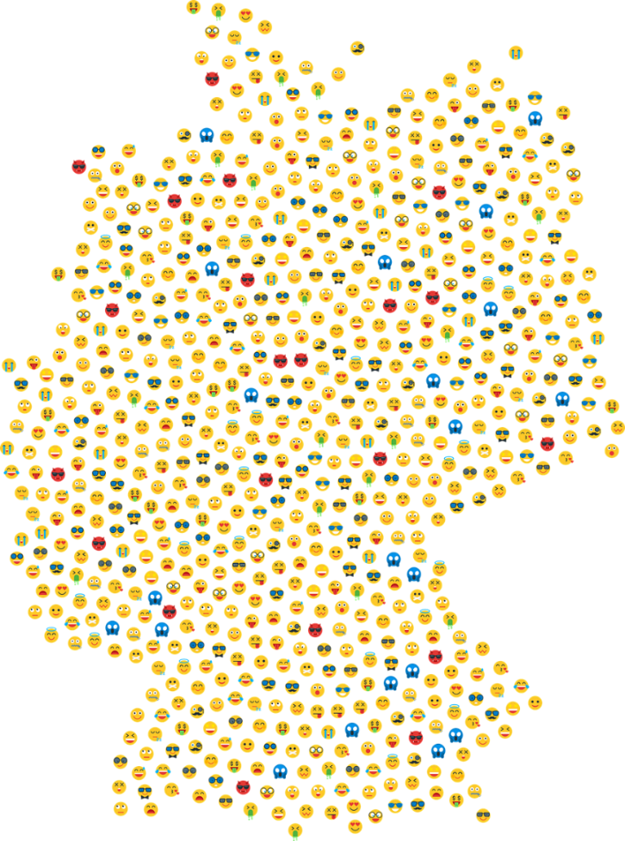



Anforderungsanalyse
Graphics by Freepic, Eucalyp; flaticon.com
Photo by Gordon Johnson, pixabay.com
SoSci Survey by Leiner, 2019; https://www.soscisurvey.de/

Slide 8
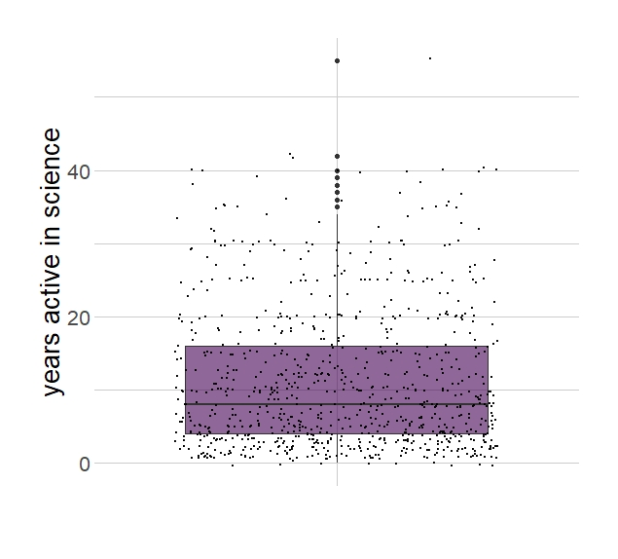
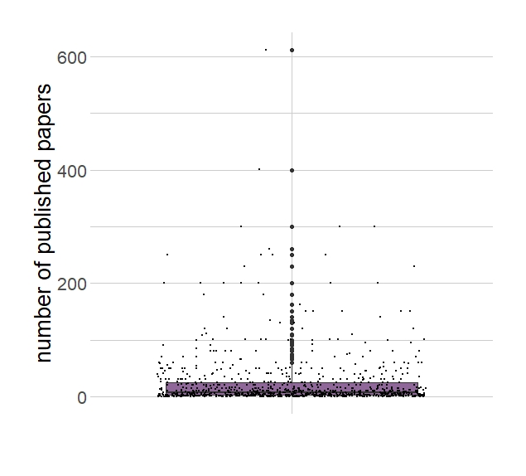
Fragebogen – Beschreibung der Stichprobe
884 Datensätze
Personen aus nahezu allen Wissenschaftsdisziplinen
Icons by flaticon, Becris, srip, Freepic and freepic, flaticon.com

Slide 9

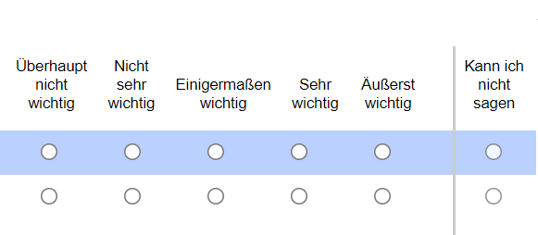
Fragebogen – Filterkriterien
Erste Frage:
Filterkriterien – 13 Journaleigenschaften
Graphic by Freepic, Flaticon.com

Slide 10
Fragebogen – Filterkriterien
Journaleigenschaft | Insgesamt
 | % | Rang
Zitationsbasierter Aufmerksamkeitswert der Zeitschrift (wie häufig wurden Publikationen der Zeitschrift zitiert im Verhältnis zur Anzahl veröffentlichter Publikationen) des zuletzt berechneten Jahres | 67.7 | 1
Höhe der Publikationskosten | 62.3 | 2
Sprache der Publikationen | 60.0 | 3
Auswahl der wissenschaftlichen Literaturdatenbanken und Suchmaschinen über welche die Publikation nach Veröffentlichung zu finden ist (GoogleScholar, Web of Science, etc.) | 57.8 | 4
Nutzungsrechte bleiben bei den Autor:innen | 56.2 | 5
% = Summe des Prozentsatzes der Befragten, die das Filterkriterium mit „sehr wichtig“ oder „äußerst wichtig“ bewertet haben
Rang = Rang gebildet auf Basis dieses Prozentsatzes

Slide 11

Fragebogen
Zweite Frage:
Journalsteckbrief – 51 Journaleigenschaften
Graphic by Good Ware, flaticon.com

Slide 12
Fragebogen – Journalsteckbrief – Top 10
Journaleigenschaft | Insgesamt
 | % | Rang
Artikel erhält eine DOI (Digital Object Identifier: ein eindeutiger und dauerhafter digitaler Identifikator bspw. für Online-Artikel wissenschaftlicher Fachzeitschriften) | 87.1 | 1
Ist in einem einschlägigen Zeitschriften-Verzeichnis gelistet (z.B. DOAJ) um Fake Journals und Predatory Publisher auszuschließen | 84.1 | 2
Angabe, ob Publikationskosten von kooperierender Institution (bspw. der lokalen Bibliothek) übernommen werden | 83.1 | 3
Zeitschriften-Scope / -Inhalt | 82.2 | 4
% = Summe des Prozentsatzes der Befragten, die die Journalsteckbriefinformation mit „sehr wichtig“ oder „äußerst wichtig“ bewertet haben
Rang = Rang gebildet auf Basis dieses Prozentsatzes

Slide 13
Fragebogen – Journalsteckbrief – Top 10
Journaleigenschaft | Insgesamt
 | % | Rang
Höhe der Publikationskosten | 71.3 | 5
Autor:innen behalten die Nutzungsrechte für die Graphiken | 67.1 | 6
Zitationsbasierter Aufmerksamkeitswert der Zeitschrift (wie häufig wurden Publikationen der Zeitschrift zitiert im Verhältnis zur Anzahl veröffentlichter Publikationen) des letzten berechneten Jahres | 66.9 | 7

Slide 14
Fragebogen – Journalsteckbrief – Top 10
Journaleigenschaft | Insgesamt
 | % | Rang
Art des Peer Review Verfahrens (z.B. double blind, single blind, open) | 65.9 | 8
Keywords der Zeitschrift | 65.5 | 9
Angabe, über welche wissenschaftlichen Literaturdatenbanken und Suchmaschinen die Publikation nach Veröffentlichung zu finden ist (GoogleScholar, Web of Science, etc.) | 63.9 | 10

Slide 15

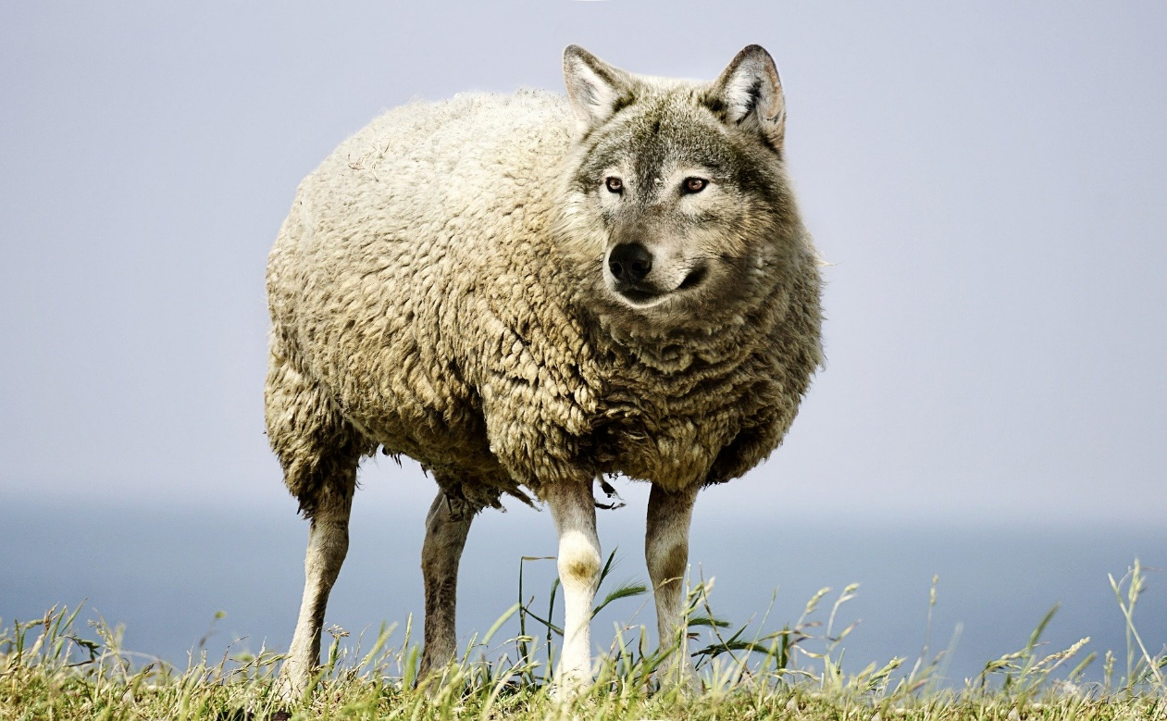
Fragebogen – Filterkriterien & Journalsteckbrief
Freie Eintragungen
Journalranking / Impact Factor
Absicherung gegen Predatory Publishers
Photo by Myriam Jessier, unsplash.com
Graphic by SaraRichterArt, pixabay.com

Slide 16

Community Workshop – ein Auszug
Publikationskosten & Fördermöglichkeiten:
Sind vielen Wissenschaftler:innen bewusst
Suche über Menschen statt Paper:
Editor:innen als Qualitätsmerkmal eines Journals
Komplexität der Eingabemaske:
Einzelne Felder für Titel, Abstract und Literaturverzeichnis vs. Einschlitzsuche
Photo by Yannick Menard, unsplash.com

Slide 17
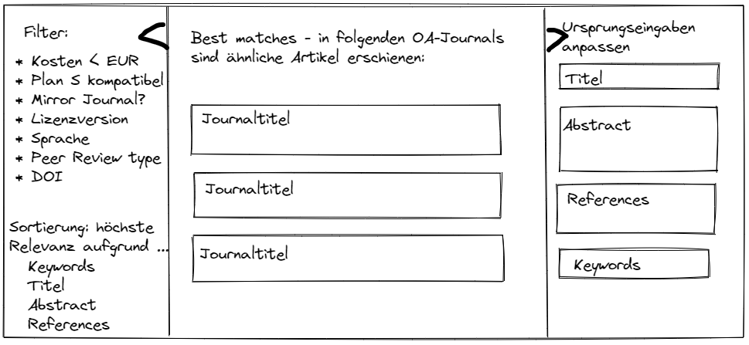
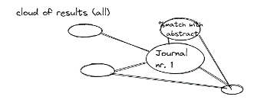
Community Workshop – Mockups Ergebnisansicht
B!SON-Workshop Mockup 1 der Ergebnisansicht
B!SON-Workshop Mockup 2 der Ergebnisansicht

Slide 18
Was unterscheidet B!SON von anderen Journal Matchern?
B!SON ist
Verlagsagnostisch
        bspw. Elsevier schlägt ausschließlich Elsevier Journals vor
Kostenfrei
        bspw. Wiley Journal Recommendation: $220
        Keine Einflussnahme von Verlagen
datenschutzkonform (nach deutscher Gesetzlage, keine personenbezogenen Daten, keine Weitergabe der Informationen an Dritte
    → Bspw. Enago Open Access Journal Finder: ("Note: To maintain the confidentiality of your work, Enago does not save or retain any information you submit in the search box." bedeutet, dass Enago eine Speicherung/Weitergabe der Mailadresse + Ergebnisliste nicht ausschließt).
Offen: Quellcode der Anwendung wird frei gestellt (damit vollständige Transparenz), Nachnutzung offener Datenkorpora (DOAJ und OpenCitations)
Transparent: keine Blackbox, Algorithmen werden zugänglich gemacht
Standortspezifisch anpassbar
  Anpassungen möglich, bspw. können Bibliotheken ihre Förderobergrenzen einpflegen

Slide 19
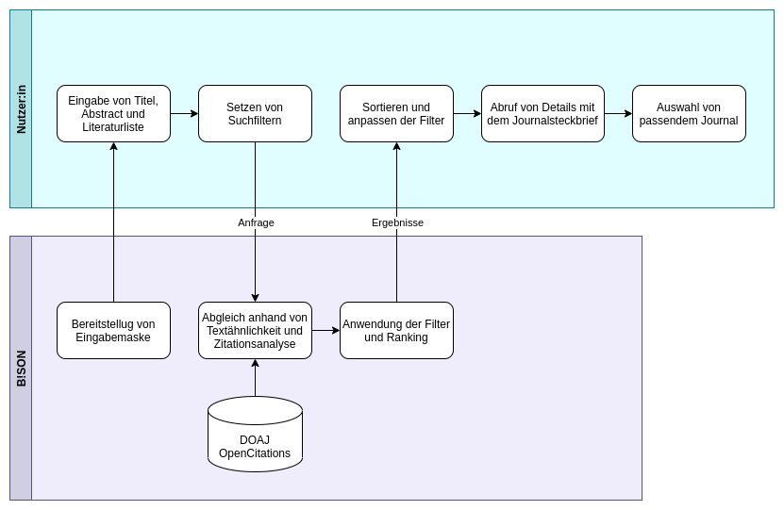
B!SON – Funktionsweise

Slide 20
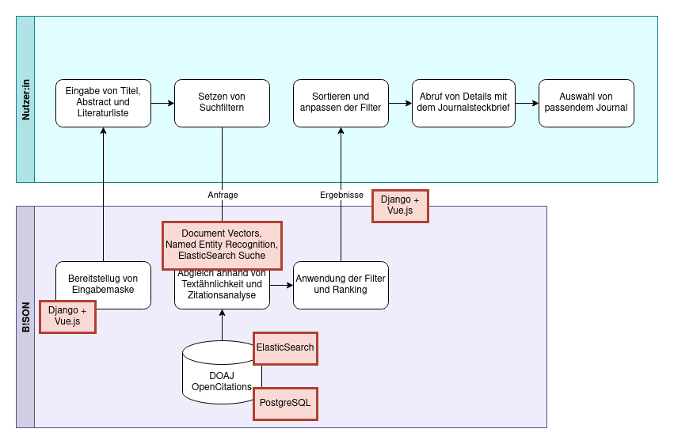
B!SON – Funktionsweise

Slide 21
Projektleitung | Marco Tullney (TIB, Gesamtprojektleitung) Michael Wohlgemuth (SLUB, Teilprojektleitung)
Projektteam | Elias Entrup (TIB) Anita Eppelin (TIB) Josephine Hartwig (SLUB) Anett Hoppe (TIB)
Weitere Beteiligte | Alexander Bigga (SLUB) Karolin Bove (SLUB) Ralph Ewerth (TIB) Sherzod Hakimov (TIB) Christian Hauschke (TIB) Jens Nauber (SLUB) Stefan Schmeja (TIB)
Projektpartner | TIB SLUB
Projektwebsite (öffentlich) | https://projects.tib.eu/bison
Twitter | https://twitter.com/oa_bison

Slide 22
Vielen Dank!
Kontakt: bison@tib.eu
Twitter: @oa_bison

